Slide 1
Bivariační analýza – procvičování interpretace
ZURn4108 | Deskriptivní analýza kvantidat

Slide 2
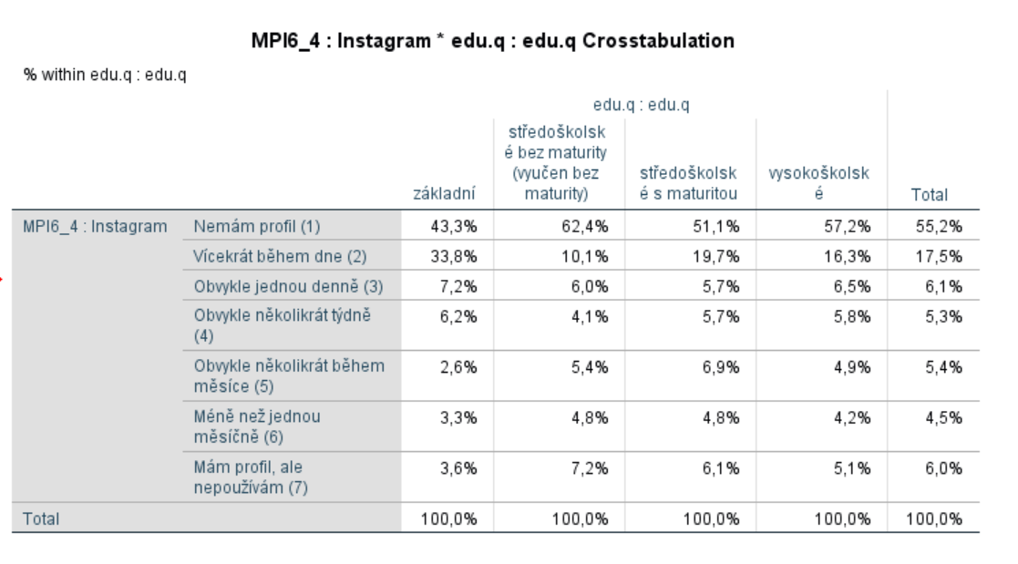
Kontingenční tabulky
K tabulkám se v SPSS dostanete přes analyze - descriptives – crosstabs
Velmi doporučuji nechat si zobrazit procenta (u absolutních hodnot se vám to složitě vztahuje k celku)
Vždy je lepší si vybrat sloupcová nebo řádková procenta. Ta totální většinou neodpovídají tomu, co potřebujete.

Slide 3
Jak číst kontingenční tabulky
V kategoriích nezávislé proměnné ukazujeme kompletní (100 %) distribuci závislé proměnné.
  Tj. Když se například ptám, jaký vliv má vzdělání na příjem, co bude závislá a co nezávislá proměnná?
V případě, že děláme typologii, je vhodnější sto procent směřovat na proměnnou, kterou typologizujeme
Pozor! Směr kauzality je vždy věcí teorie, nelze ji určit z dat samotných.
Informace z tabulky interpretujeme tak, že porovnáváme navzájem podskupiny nezávislé proměnné podle vlastností závislé proměnné
  tabulku čteme „po řádcích“ (pokud máme nezávislý znak ve sloupcích, závislý v řádcích a sloupcová procenta, což je nejobvyklejší situace)

Slide 4
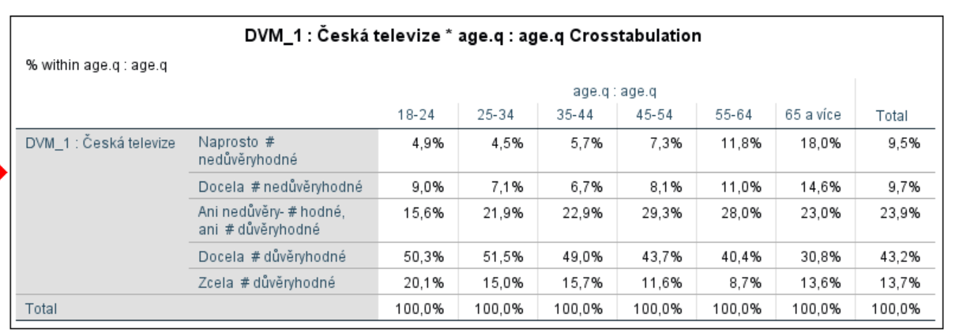
Jak se důvěra v ČT (závislá) projevuje s ohledem na věk (nezávislá)

Slide 5
https://docs.google.com/document/d/1W8oiUfXQhunMulpbcLGO1Rai53SQrh8tV77Hdf8LXME/edit?usp=sharing

Slide 6
Jaká témata v médiích (MP8_1_1 – 15) preferují spíše ženy a jaká spíše muži? Zkuste interpretovat, co preference daných témat znamená v obecnějším měřítku.
Zaměřte se ve vzorku pouze na muže a zjistěte, jakému médiu průměrně nejméně věří. Následně zjistěte, jaký nejčastější důvod je vede obecně k tomu, že médiím nevěří.
Vytvořte z proměnné měřící výši věku (R1) proměnnou o šesti kategoriích (18-24, 25-34, 35-44, 45-54, 55-64, 65 a více) a zjistěte, zda se vzhledem k ní nějak mění tendence sledovat zprávy v televizi (MP8_2_3). Výsledky interpretujte.
Zjistěte, zda se nějak mění aktivní užívání internetu (MPI1) s ohledem na výši vzdělání. Zkuste výsledek interpretovat.
Zjistěte, jaké politické strany se těší největší popularitě (VOLBY4) ve velkých městech (nad 100 000 obyvatel). Výsledky zkuste interpretovat.

Slide 7
Používání které sociální sítě/sítí (MPI6_1 – 6) se zvyšuje s výší vzdělání?
Kterou sociální síť (MPI6_1 – 6) používají výrazněji více ženy než muži?
Která věková skupina nejvíce preferuje alternativní média před profesionálními médii? (DVM_rel)
Podívejte se na proměnné, které měří, jak moc by lidem chybělo sledování zpráv (MP1-2_1) a sledování filmů (MP1-2_4) a zjistěte, jak je na tom jejich distribuce vzhledem k věku. Výsledky interpretujte.
Jak se liší distribuce proměnné, která měří, zda si lidé myslí, že některá média informují jenom pro ty, kteří s nimi souhlasí (POLARIZACE_2). Podívejte se na hodnotu „rozhodně souhlasím“ a interpretujte její distribuci s ohledem na věk.

Slide 8
Rozdělit studenty do pěti skupin, každé zadat jiný úkol, dát jim 15 minut času, ať ho vyřeší a poté se vrátit zpět do meetingu a odprezentovat ho ostatním

